Slide 1
МБОУ «СШ №33»
«Формирование
математической и финансовой грамотности у младших школьников в условиях реализации национального проекта «Образование»
Презентация подготовлена
Филатовой Натальей Анатольевной,
кандидатом педагогических наук,
учителем высшей квалификационной категории

Slide 2
«Нажить много денег – храбрость; сохранить их – мудрость, а умело расходовать – искусство» Бертольд Авербах

Slide 3
Актуальность На современном этапе развития общества, социальных институтов и государства в целом происходит переосмысление педагогической парадигмы образования, формируются новые контуры и расставляются акценты в области формирования функциональной грамотности (ФГ).

Slide 4
Под математической грамотностью понимается способность функционально использовать математические знания и умения, а не мастерское владение этими знаниями в рамках требований школьной программы.

Slide 5
Математическая грамотность включает также способность выделить в различных ситуациях математическую проблему и решить ее, а также склонность выполнять такую деятельность, что достаточно часто связано с такими чертами характера, как уверенность в себе и любознательность. Для проведения проверки математической грамотности были выделены три направления: виды деятельности, содержание, ситуации.

Slide 6
Математическая грамотность – способность: •применять и интерпретировать математику в разнообразных контекстах; •использовать математические понятия, факты, процедуры для описания, объяснения и предсказания явлений.

Slide 7
Виды математической деятельности: - математическое мышление и рассуждения; - математическая аргументация; - математические коммуникативные умения; - моделирование; - постановка и решение проблем…

Slide 9
Финансовая грамотность – это способность человека эффективно управлять своими доходами и расходами, принимать правильные решения по распределению денежных средств (жить по средствам) и грамотно их приумножать.

Slide 11
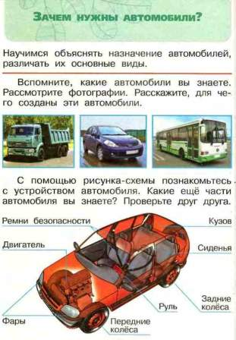
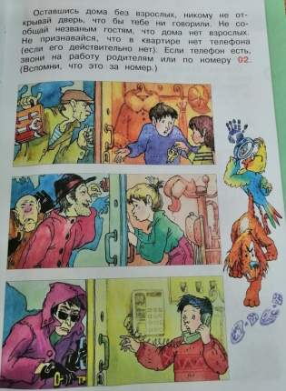
Урочная деятельность.
Окружающий мир

Slide 12
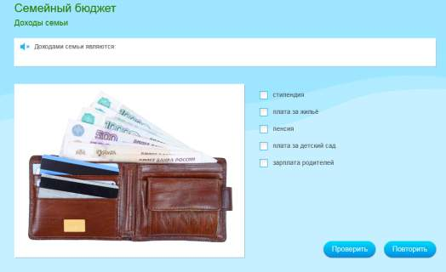
Урочная деятельность.
Окружающий мир

Slide 13
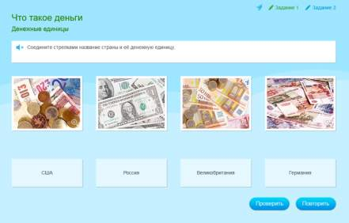
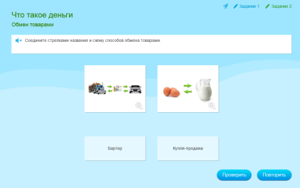
Урочная деятельность.
Окружающий мир

Slide 14
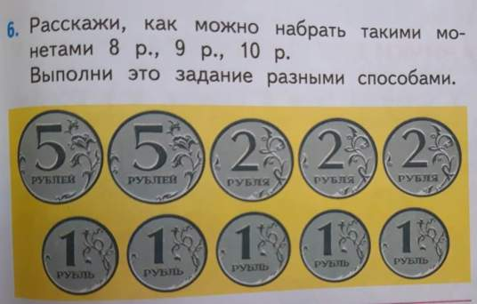
Урочная деятельность.
Математика

Slide 15
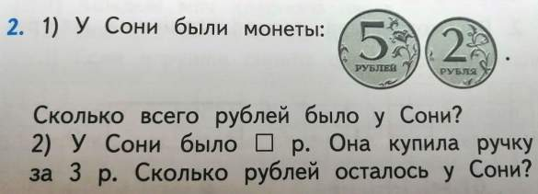
Урочная деятельность.
Математика

Slide 16
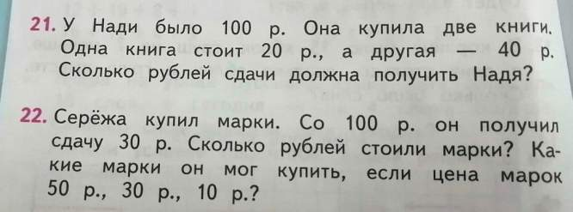
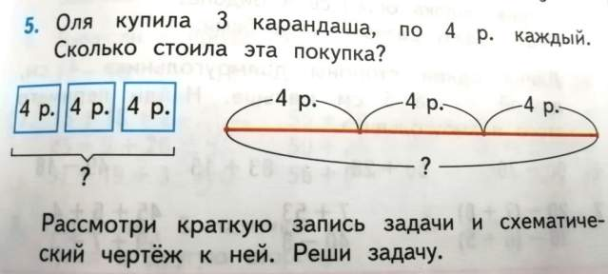
Урочная деятельность.
Математика

Slide 17
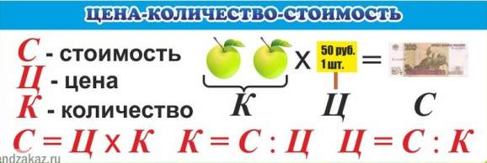
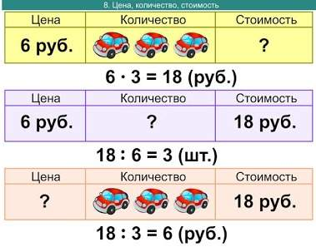
Урочная деятельность.
Математика

Slide 18
Урочная деятельность.
Русский язык и Литературное чтение
Прочитай отрывок из текста «Похождение рубля» С. Михалкова
и ответь на вопросы.
Я - Рубль. Новенький советский бумажный Рубль. Родился я в большом кирпичном доме, где у каждого входа и выхода стоят часовые и куда ПОСТОРОННИМ ВХОД СТРОГО ВОСПРЕЩАЕТСЯ!
Не успел я появиться на свет, как попал в общество собратьев-близнецов, похожих на меня как две капли воды.
А через мгновение я уже лежал в глубоком мягком помещении. Я не знал тогда, что это помещение называется карманом и что всю жизнь мне придется переходить из кармана в карман.
Так, не успев даже попрощаться со своими собратьями, я начал самостоятельную жизнь.
«Я настоящий трудовой Рубль! - с гордостью думал я. - Интересно, что меня ждет впереди? Что со мной будет дальше? Как меня будут тратить и, главное, на что?..»
Прямо из теплого, уютного кармана рабочей куртки я попал куда-то, где все дышало сыростью и свежей землей. Как я потом догадался, это был цветочный киоск. Человек, который меня заработал, хотел доставить радость другим и купил цветы. Меня начали тратить!"
1. Объясни выражение « Я настоящий трудовой Рубль».
2. Перечисли способы получения трудового рубля:.
3. Какие еще способы получения денег встречаются?
4. Как ты понимаешь выражение « рубль находится в обращении»?

Slide 19
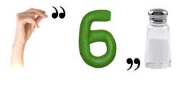
Урочная деятельность.
Русский язык и Литературное чтение
Ребусы. Отгадайте названия валют
Анаграммы. Расшифруйте слова
СИПЕНЯ (ПЕНСИЯ)
ЛАКМЕРА (РЕКЛАМА)
ПАРТАЛАЗ (ЗАРПЛАТА)
ОВОДРОГ (ДОГОВОР)
КАНОЭКОМИ (ЭКОНОМИКА)

Slide 20
Урочная деятельность.
Русский язык и Литературное чтение
Соедини линиями продолжение пословицы
Береги хлеб для еды, богатый вора боится.
Без денег торговать а деньги для Беды.
Богатому не спится, как без соли хлебать
Когда деньги говорят, прокладывает.
Есть грош, тогда правда молчит...
Денежка дорожку так будет и рожь

Slide 21
Внеурочная деятельность.
«Развитие речи»
Загадки «Доскажи словечко»
Получил купец доход,
Увеличил оборот,
Все расходы оплатил,
Свою ДОЛЮ получил.
Обязан деньги ты вложить,
Чтоб производство запустить,
И чтоб ты прибыль получал
Начальный нужен КАПИТАЛ
Деньги взяты в долг, на срок
И возможно, под залог.
Делу это не вредит,
Коль под дело взят КРЕДИТ
Продукт труда, что можно обменять,
Купить и самому перепродать …
Свезти на ярмарку, на рынок, на базар.
Что это за продукт? Скажи – ТОВАР

Slide 22
Внеурочная деятельность.
«Развитие речи»
Закончи верные утверждения
Лишние …– лишняя забота.
деньги
гривны
драхмы
ракушки
Хуже всех бед, когда денег … .
куча
туча
нет
гора
Уговор дороже …. .
дров
денег
конфет
игрушек
Копейка рубль … .
прячет
укрывает
бережёт
стережёт

Slide 23
Внеурочная деятельность.
«Учись учиться»

Slide 24
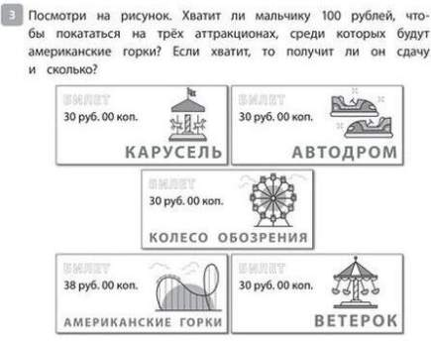
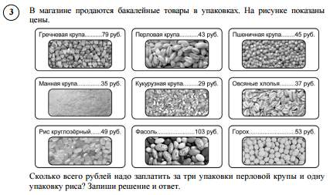
Всероссийские проверочные работы (ВПР)

Slide 25
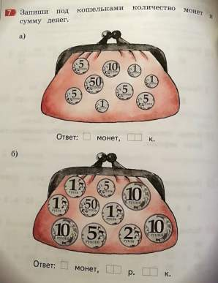
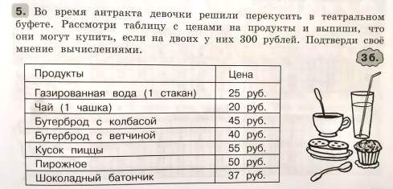
Комплексные метапредметные работы

Slide 26
Электронно-образовательные ресурсы
Электронные приложения к учебникам

Slide 27
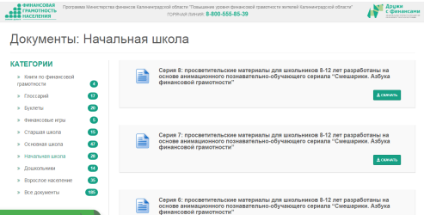
Интернет - ресурсы
https://fmc.hse.ru/primarySchool
https://www.fingram39.ru/materials/nachalnaya-shkola/
https://xn--80aatdhgrb3d.xn--p1ai/site/abilities-kids

Slide 28
Интернет - ресурсы
https://xn--e1agfgfdc8ayf.xn--p1ai/
https://bobrenok.oc3.ru/

Slide 29
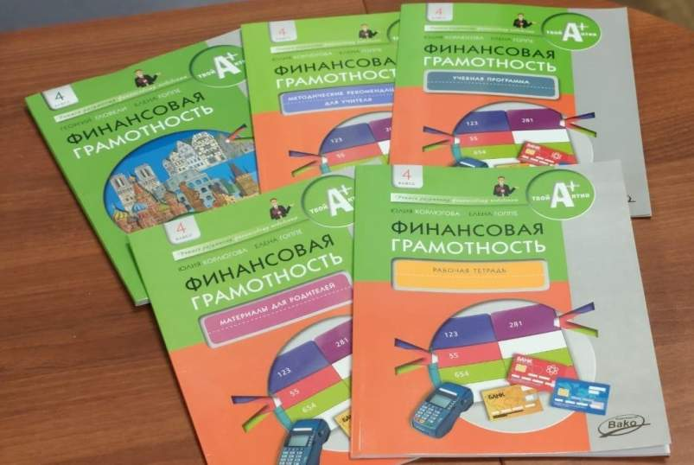
Учебные пособия.
УМК «Финансовая грамотность»

Slide 30
Финансовая грамотность
Основы финансовой грамотности:
понимание природы и функции денег;
умение ценить деньги;
умение считать деньги;
умение составлять финансовый отчет;
умение экономить и сберегать;
умение тратить деньги и жить по средствам;
умение делиться.

Slide 31
Благодарим за внимание!

